Slide 1
الوحدة الأولى
الموارد والتنمية

Slide 2
الدرس الأول
الموارد الطبيعية

Slide 3
فكر
ما أهم الموارد التي لا يمكن للإنسان العيش من دونها ؟

Slide 4
استنتج
لماذا خلق الله موارد متنوعة في الأرض ؟

Slide 5
أولاً : الموارد الطبيعية
1- أقسام الموارد ( طبيعية ، بشرية ، اقتصادية ) .

Slide 6
أ- الموارد الطبيعية
هي موارد موجودة في الطبيعة وليس للإنسان دخل في وجودها ، كالماء والهواء ..
*اذكر أمثلة أخرى على الموارد الطبيعية ؟

Slide 7
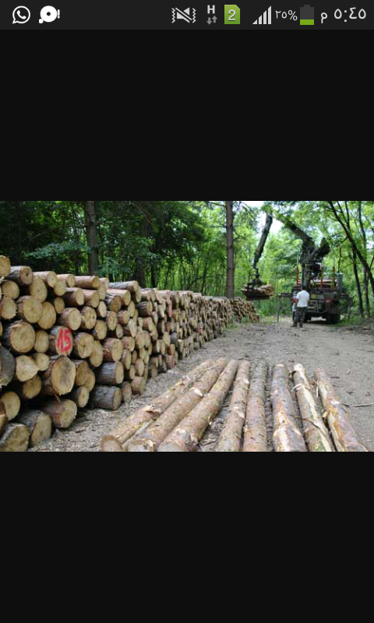

Slide 8
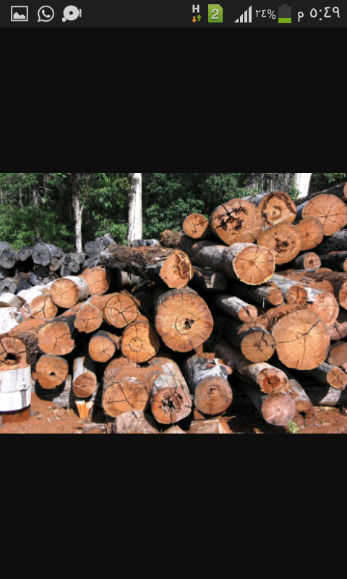

Slide 9
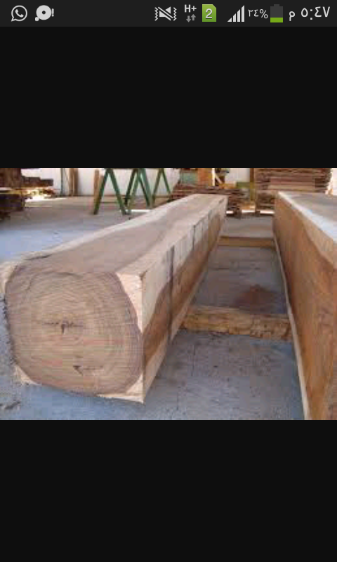

Slide 10
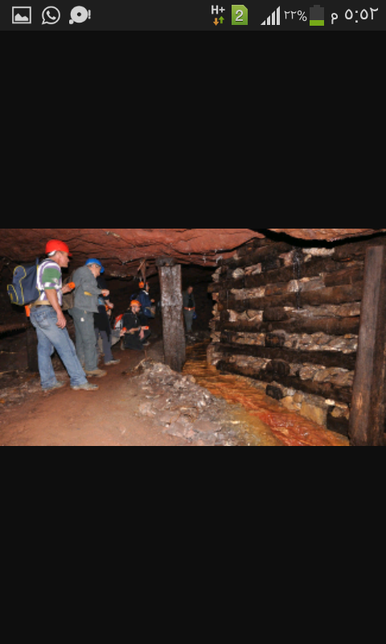

Slide 11
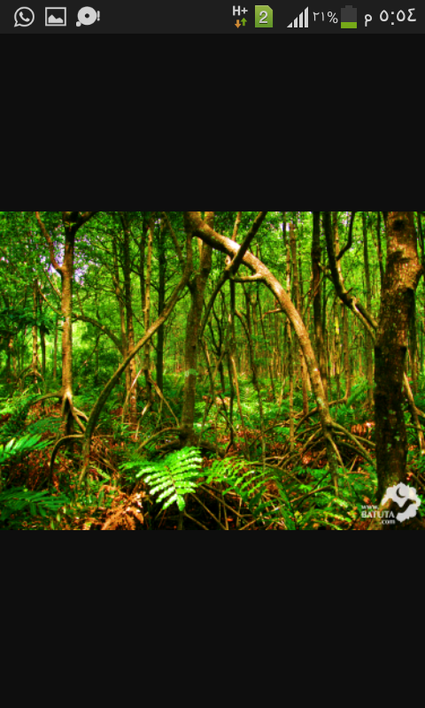

Slide 12
ب- الموارد البشرية
هي مجموع الطاقات والقدرات لدى الأفراد التي يمكن استثمارها لتحقيق التنمية في مجالات الحياة .
أعط أمثلة على ذلك ؟

Slide 13
ج- الموارد الاقتصادية
هي نتائج استغلال الانسان لطاقاته وقدراته في استثمار الموارد الطبيعية ، كالغابات اذا استثمرت ..
اعط امثلة أخرى على ذلك ؟

Slide 14
فكر
اذكر موردا طبيعياً يمكن أن يكون مورداً اقتصادياً ؟ وبين كيف يكون ذلك ؟

Slide 15
2- أهمية الموارد الطبيعية
مصدراً للغذاء .
مصدراً للسلع والخدمات .
زيادة الدخل المحلي .

Slide 16
بين ما يلي ؟
اذكر أهم الهيئات والمؤسسات المهتمة بالموارد الطبيعية ؟
1- الاتحاد الدولي لصيانة الطبيعة .
2- الصندوق العالمي للحياة البرية .
3- برنامج الامم المتحدة للبيئة .
4- الجمعية الملكية لحماية الطبيعة .

Slide 17
3- مشكلات الموارد الطبيعية
أ- التوسع في الصناعات .
ب- قطع اشجار الغابات وحرقها والرعي الجائر .
ج- ضعف تطبيق التشريعات والقوانين .

Slide 18
معايير تقسيم الموارد الطبيعية
تقسم حسب عدة اعتبارات ..

Slide 19
بحسب توزعها الجغرافي
محدودة الانتشار | واسعة الانتشار

Slide 20
بحسب تجددها
دائمة | متجددة | غير متجددة

Slide 21
بحسب تكونها
عضوية التكوين | غير عضوية التكوين

Slide 22
هل تعلم
أن الأردن تمتلك العديد من الموارد الطبيعية ، ومن أهمها :
( الفوسفات ، الغاز الطبيعي ، الصخر الزيتي ، السيلكا ، اليورانيوم ) .

Slide 23
5- استثمار الموارد
كيف تكون الطريقة الأمثل في استغلال الموارد الطبيعية ؟

Slide 24
هل تعلم
أن موريتانيا تعد ثاني أكبر مصدر افريقي للحديد الخام في الوطن العربي ؛ ولكنها للأسف ..

Slide 25
خريطة التوزيعات المعدنية في الأردن صفحة 12
ما أبرز المعادن الموجودة في الأردن ؟
ما أكثر المعادن انتشاراً ؟
حدد مناطق توزع النحاس على الخريطة ؟

Slide 26
ثانياً : ندرة الموارد
فكر : اذا بحثت عن سلعة ولم تجدها ؟ ماذا تطلق عليها ؟

Slide 27
أمثلة على ندرة الموارد
نشاط للطلاب ...

Slide 28
1- مفهوم الندرة
قلة وجود مورد ما مقابل تعدد حاجات الإنسان .

Slide 29
2- كيفية استغلال الموارد
نشاط طلابي .. استنتج

Slide 30
3- الحلول المقترحة للحفاظ على الموارد
الاستخدام الامثل للموارد وترشيد الاستهلاك
استخدام الطاقة البديلة ( الطاقة الشمسية )
المبادرات التطوعية ( مشروع البرك الشمسية في البحر الميت )
توعية المجتمع بأهمية المحافظة على الموارد

Slide 31
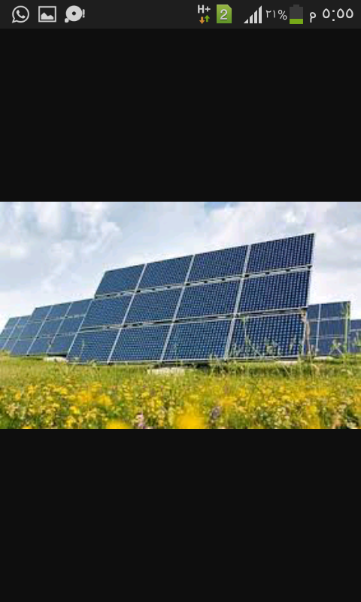
مشروع : الخلايا الشمسية

Slide 33
الخلايا الشمسية
هو الحل الأمثل لتناقص كميات النفط ..
ماذا تعرف عن مشروع ( شمس معان ) ؟

Slide 34
ثالثاً : السلع والخدمات
السلع : منتج مادي يلبي حاجة الإنسان أو جزءاً منها .
وضح العلاقة بين ندرة السلع وحاجات المجتمع ؟

Slide 35
أقسام السلع
طبيعة السلع | مادية ( بضائع ) / غير مادية ( التعليم )
أهمية السلع | ضروري ، كمالي .
الهدف من استعمال السلع | استهلاك مباشر ( كالسلع الغذائية ) / استهلاك غير مباشر ( الآلات والمعدات ) .
الديمومة ( استمراريتها ) | معمرة ( الأدوات الكهربائية ) / غير معمرة ( المواد الغذائية ) .

Slide 36
2- الخدمات
هي أنشطة مقدمة من طرف ما قد يكون شخصاً أو شركة ، كخدمة نقل أو تعليم .

Slide 37
الفرق بين السلع والخدمات
الخدمات | السلع
غير قابلة للفحص والقياس | قابلة للفحص والقياس
جانب انساني | جانب مادي
الخدمات لا تنفصل عن مقدمها | السلع يمكن ان تنتج في مكان وتوزع في مكان اخر .

Slide 38
تم بحمد الله عز وجل

